Slide 1
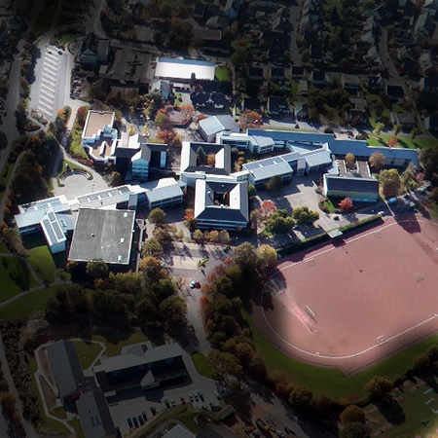
5.11.2024
IGS Kastellaun
Gesamtschule mit gymnasialer Oberstufe
ca. 1033 Schüler
davon: MSS:
212 Schüler
132 Lehrer
Sekretärinnen
Techn. Assistent
Hausmeister
Bibliothek
Schulsozialarbeit
Cafeteria
http://igs-kastellaun.de

Slide 2
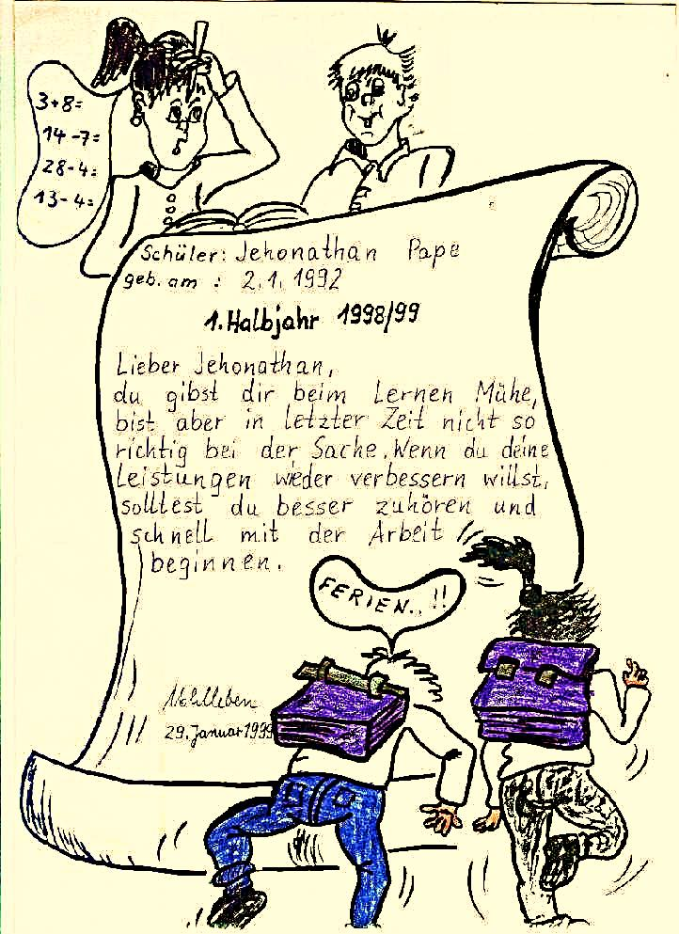
IGS Kastellaun
Gesamtschule mit gymnasialer Oberstufe
Wie werde ich Schüler der Oberstufe der IGS?
Formale Kriterien
Berechtigung zum Übergang in die
gymnasiale Oberstufe, Zeugnisvermerk
(IGS, Realschule plus, zweijährige
Berufsfachschule)
Versetzung in die Jahrgangsstufe 11,
Notenschnitt (Gymnasium)

Slide 3
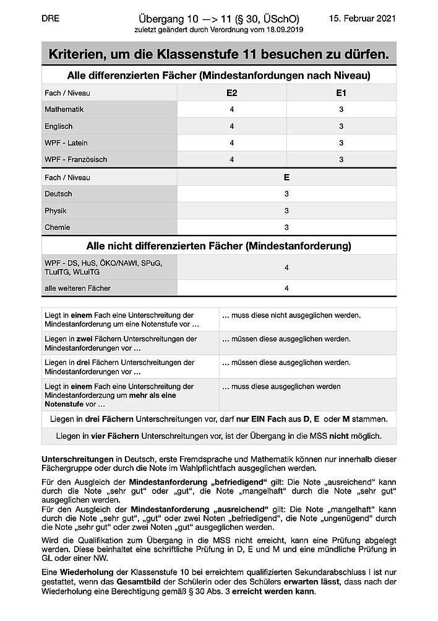
IGS Kastellaun
Gesamtschule mit gymnasialer Oberstufe
Wie werde ich Schüler der Oberstufe der IGS?
Formale Kriterien
Berechtigung zum Übergang in die
gymnasiale Oberstufe, Zeugnisvermerk
(IGS, Realschule plus, zweijährige
Berufsfachschule)
Kriterien auf der Homepage IGS
unter TEAM 9/10
Versetzung in die Jahrgangsstufe 11,
Notenschnitt (Gymnasium)

Slide 4
IGS Kastellaun
Gesamtschule mit gymnasialer Oberstufe
Wie werde ich Schüler der Oberstufe der IGS?
Wichtige Voraussetzungen
Solide Vorkenntnisse, individuelle Stärken
Wille zur Leistung, Selbstständigkeit
Teamfähigkeit
Belastbarkeit, Durchhaltevermögen („Arbeitstag“)
Interesse
Engagement

Slide 5
IGS Kastellaun
Gesamtschule mit gymnasialer Oberstufe
Grundsätzliches zur Fächerwahl
3 Leistungskurse
7 Grundkurse
fw. GK
LK
in der Regel 5-stündig
in der Regel 2 KA pro HJ
größere Bedeutung im Abitur
Arbeitsschwerpunkt
vertiefte Kenntnisse, Kompetenzen
GK
in der Regel 3-stündig
in der Regel 1 KA pro HJ
breite Grundbildung
grundlegende Kenntnisse und Einsichten
Freiwilliges GF
Nach Fächerangebot und Rahmenbedingungen

Slide 6
IGS Kastellaun
Gesamtschule mit gymnasialer Oberstufe
In jedem Fall sind von Jahrgangsstufe 11 bis 13 durchgängig zu belegen:
v Deutsch
v eine Fremdsprache
v zwei Fächer aus dem gesellschaftswissenschaftlichen Bereich
v Mathematik
v eine Naturwissenschaft
v Evangelische oder Katholische Religionslehre oder als Ersatzfach Ethik Ersatzfach Ethik,
v Sport
v eine zweite Fremdsprache oder eine zweite Naturwissenschaft oder Informatik oder Informatik
v Außerdem ist eines der drei künstlerischen Fächer (BK, Musik, DS) entweder
durchgängig oder als zusätzliches Grundfach in der Jahrgangsstufe 12 zu
zu belegen.

Slide 7
IGS Kastellaun
Gesamtschule mit gymnasialer Oberstufe
Ziele der MSS
allgemeine Studierfähigkeit/Hochschulreife – Abitur
Vorbereitung auf wissenschaftliches Arbeiten

Slide 8
Diese Broschüre enthält (fast) alle Infos
https://mss.rlp.de/de/startseite/

Slide 9
Leistungs
Kurse LK
D
E
F
L
G
EK
SK
M
PH
CH
BI
BK
SP
Grundkurse gk
3 std.
d
e
f
l
es
m
bk
ds
mu
ph
ch
bi
inf
IGS Kastellaun
Gesamtschule mit gymnasialer Oberstufe
2 std.
g
sk/ek
er
kr
et
sp
5 std.
l/A
span/A
FS
GW
4 std.
Überschreitung der Pflichtstundenzahl um je 2 Stunden
SP l/A f/A
NW
nicht im Angebot
L? INF R MU Phi
7std.

Slide 10
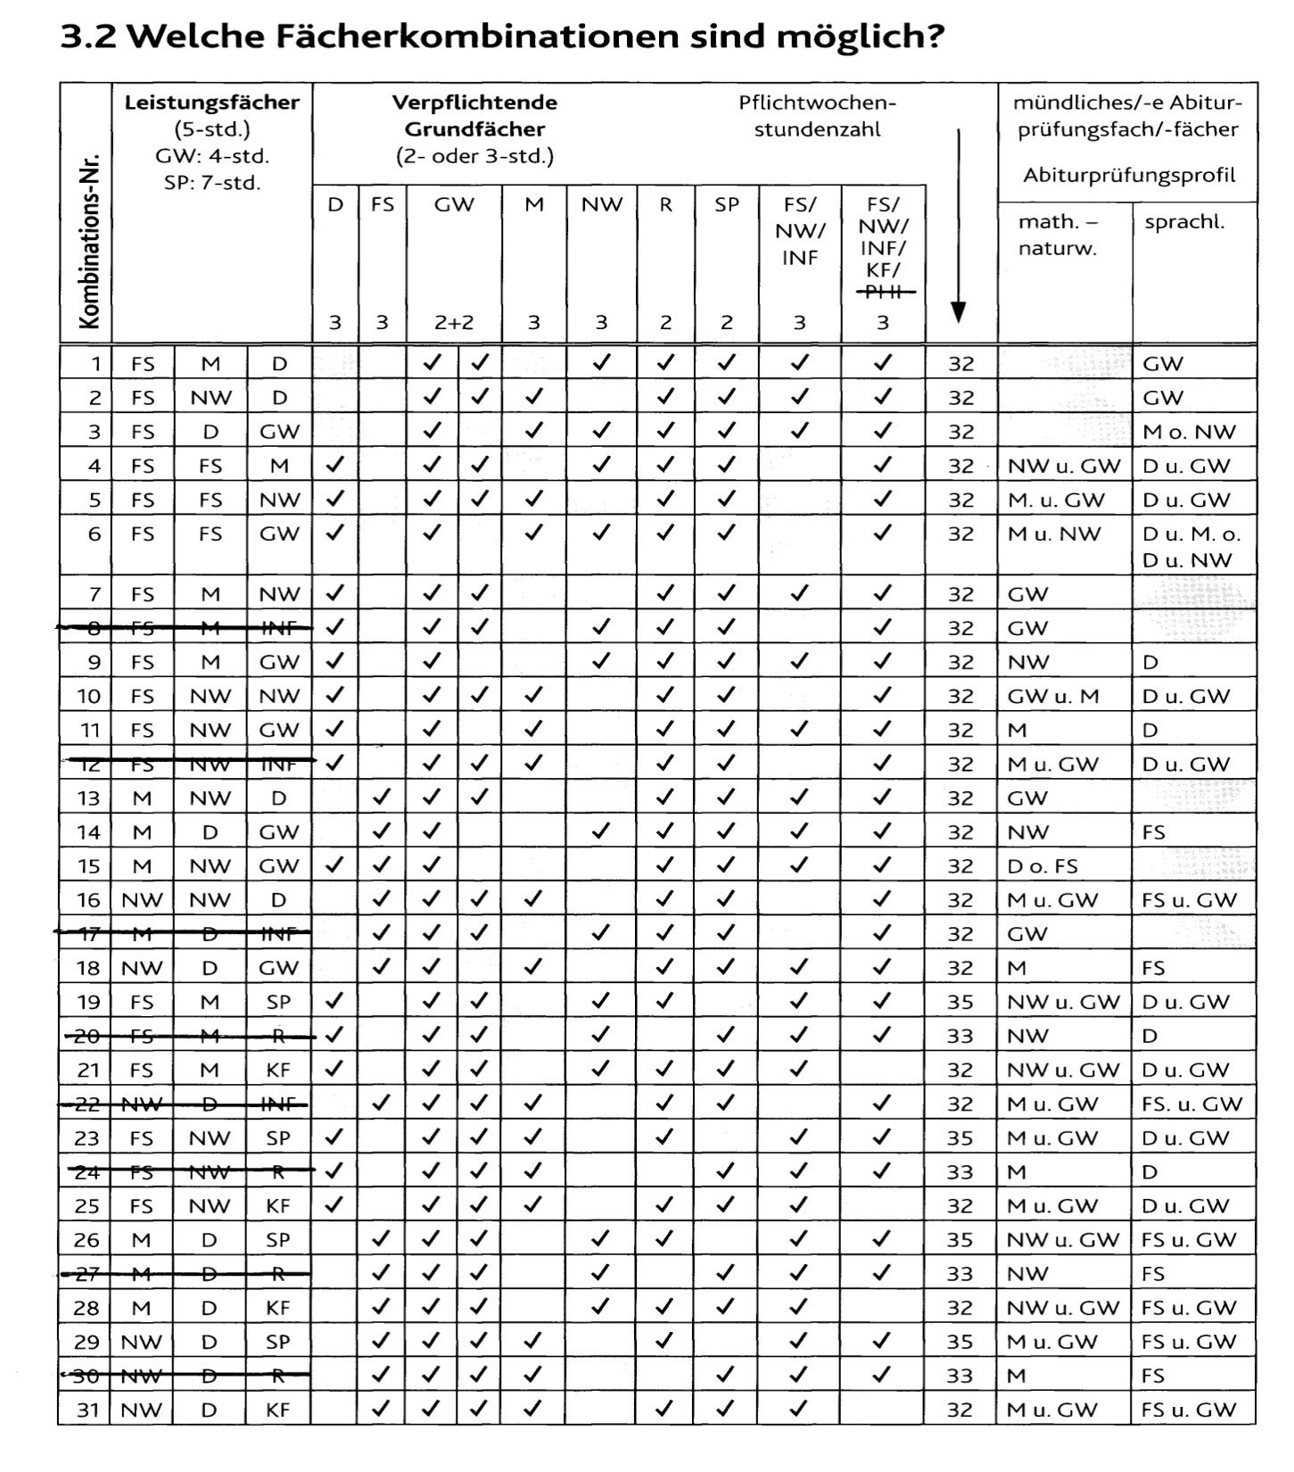
IGS Kastellaun
Gesamtschule mit gymnasialer Oberstufe
Beachte:
Je nach Kombi: evtl.
2 mündl. Abi.-Prüfungsfächer
Kombi Nr. | 3 Leistungsfächer |  |  | 7 Grundfächer |  |  |  |  |  |  | fw. GF
18 | BI | D | G | e | sk/ek | m | kr | sp | ch | ds | l
Umwahl

Slide 11
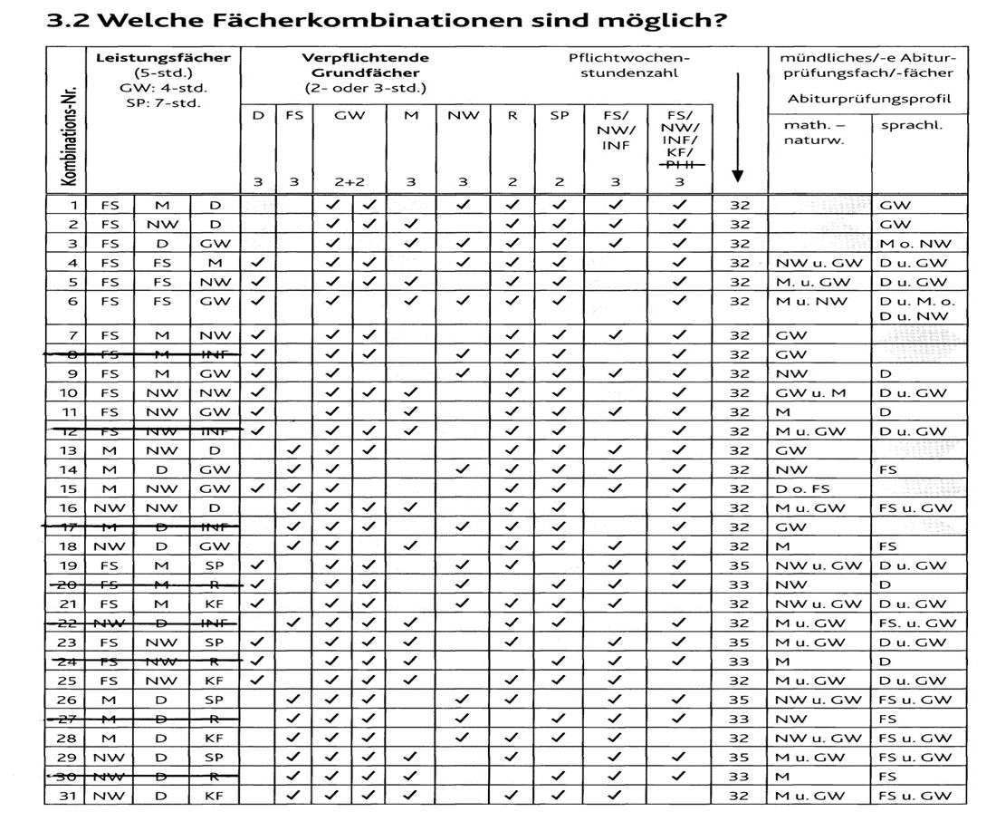
Durchgestrichene Kombinationen gehen an der IGS Kastellaun nicht, da es keinen LK Informatik und keinen LK Religion gibt

Slide 12
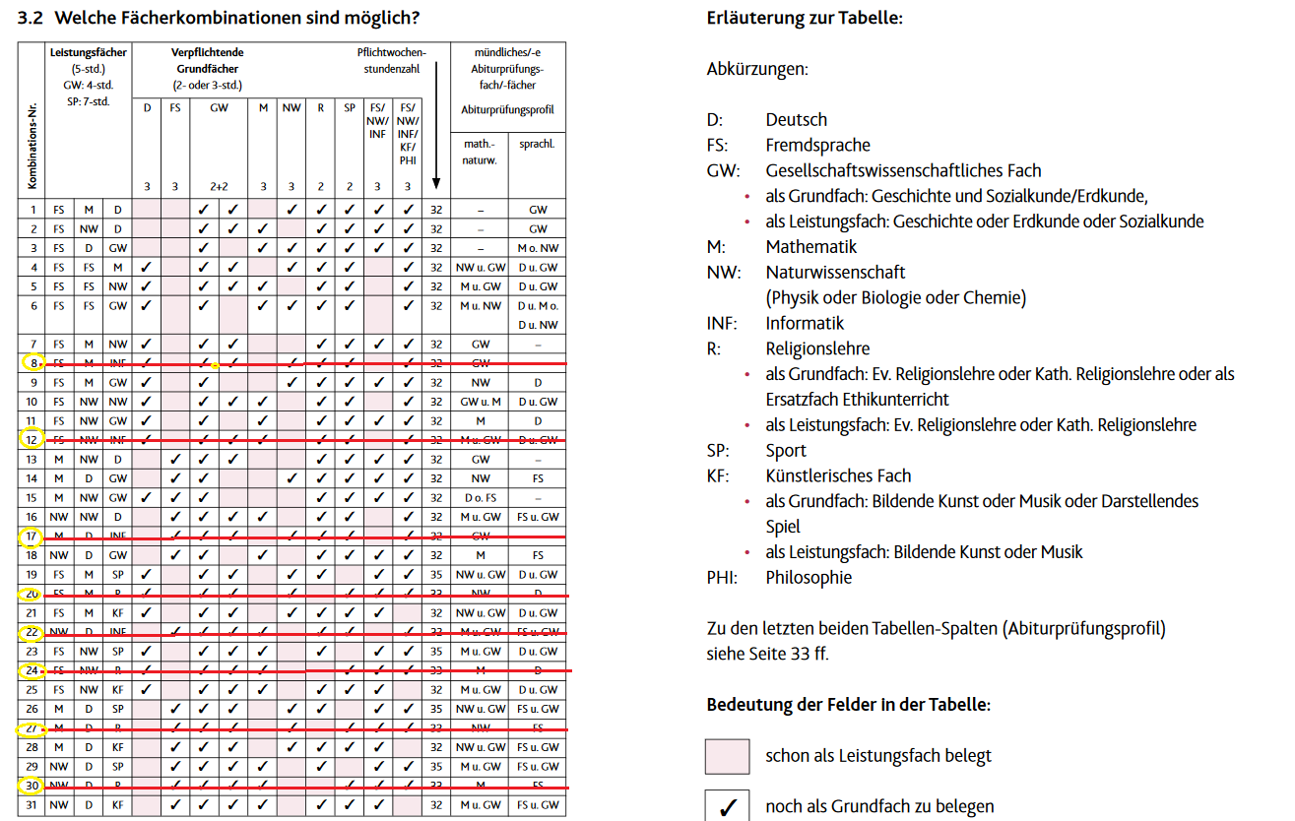

Slide 13
LK Sozialkunde
zusätzlich
Grundkurs Geschichte/Erdkunde
(gk ge/ek)
Kurshalbjahr | Grundfach Geschichte/Erdkunde (gk g/ek)
11/1 | Geschichte G
11/2 | Geschichte G
12/1 | Erdkunde EK
12/2 | Erdkunde EK
13 | Geschichte G

Slide 14
LK Erdkunde
zusätzlich
Grundkurs Sozialkunde/Geschichte
(gk ge/sk)
Kurshalbjahr | Grundfach Geschichte/Erdkunde (gk g/ek)
11/1 | Sozialkunde
11/2 | Sozialkunde
12/1 | Geschichte
12/2 | Geschichte
13 | Sozialkunde

Slide 15
LK Geschichte
zusätzlich
Grundkurs Sozialkunde/Erdkunde
(gk sk/ek)
Kurshalbjahr | Grundfach Geschichte/Erdkunde (gk g/ek)
11/1 | Sozialkunde
11/2 | Sozialkunde
12/1 | Erdkunde
12/2 | Erdkunde
13 | Sozialkunde

Slide 16
Merkblatt
Für Schülerinnen und Schüler der Klassenstufe 10,
die im Schuljahr 2024/25 in die Oberstufe an der IGS Kastellaun eintreten wollen
Zugang zur Oberstufe:
1. Information
2. Fahrplan zur Anmeldung für das Schuljahr 2025/26
3. Bewerbungsunterlagen:
4. Wie geht´s weiter?

Slide 17
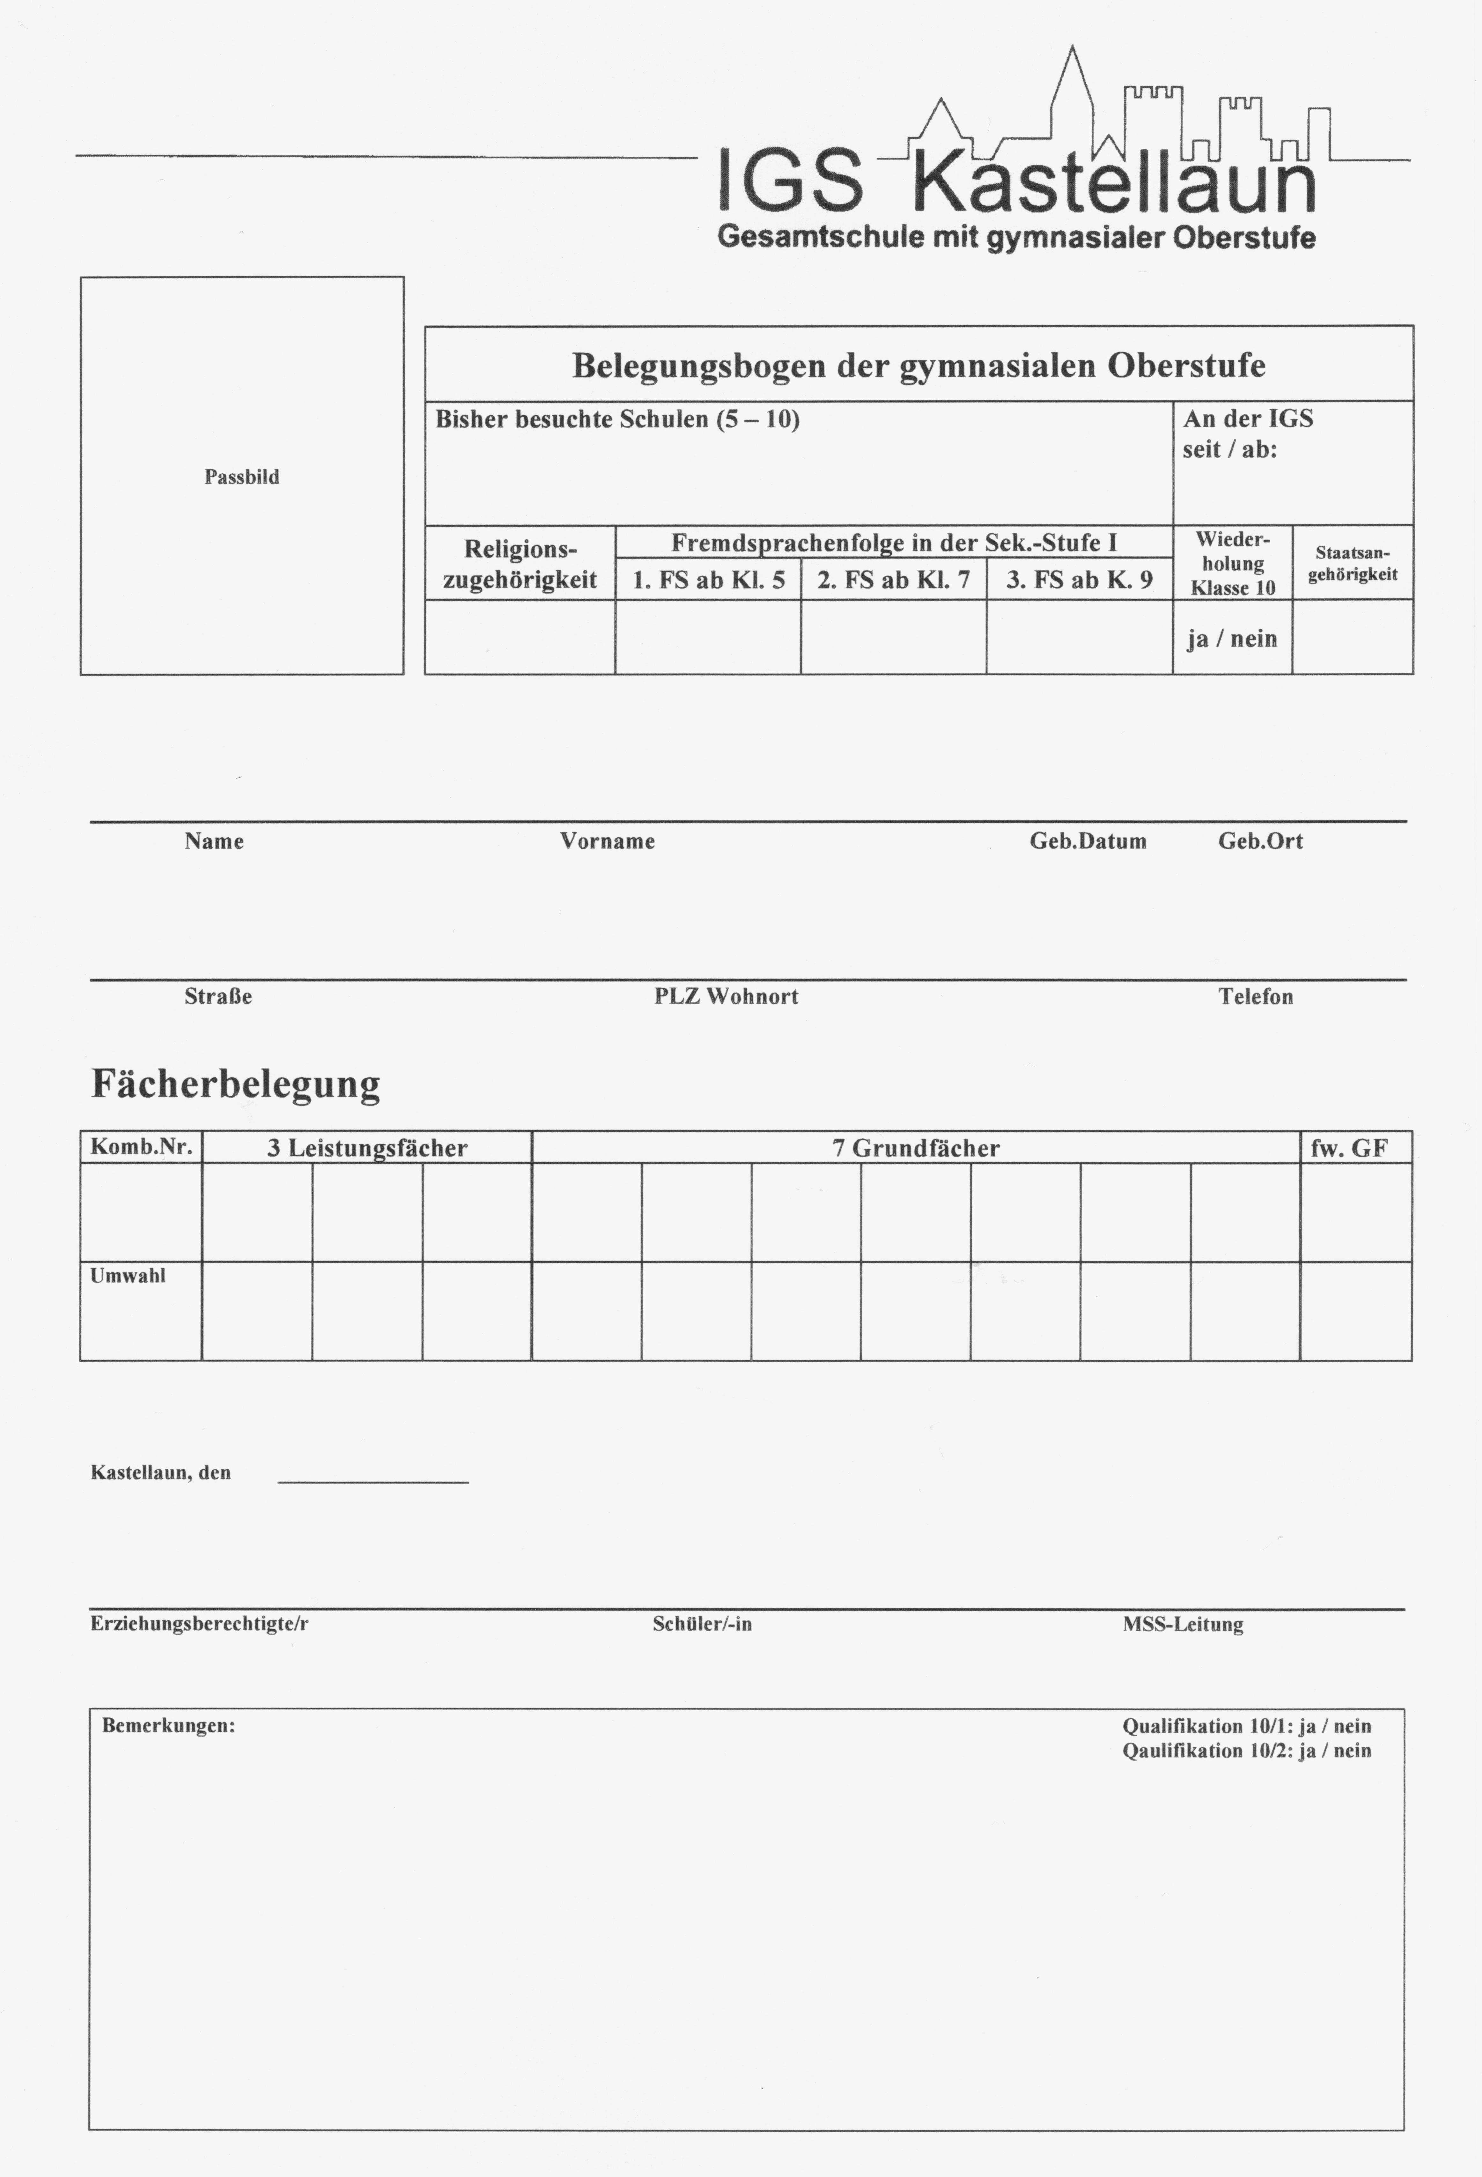
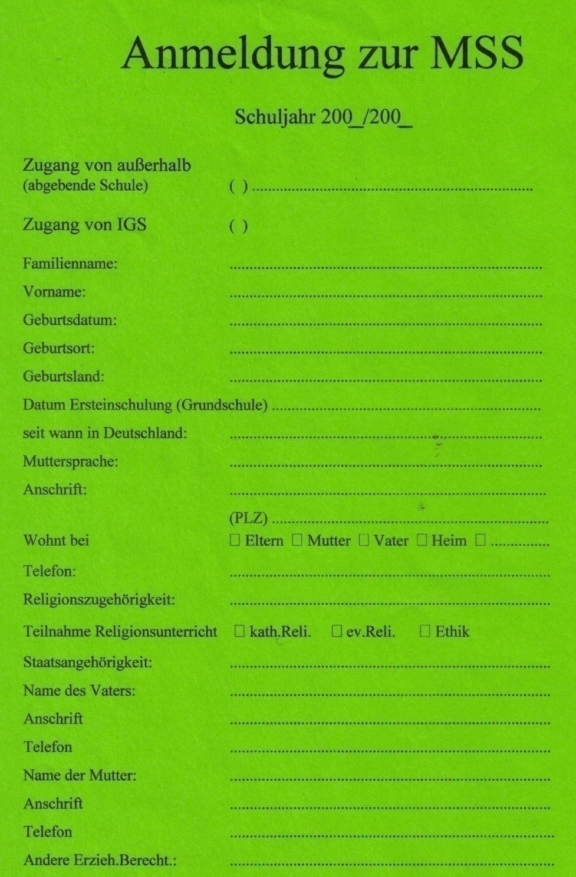
Bewerbungsunterlagen

Slide 18
Informations- und Beratungsmöglichkeiten
Mo. 10.02.2025 bis Fr. 14.02.2025
Hospitationswoche für IGS-Kastellaun Schüler der Klasse 10 in 11 und 12 (IGS-Schüler, vorherige Anmeldung in den Klassen der Jahrgangsstufe 10, Klassenlehrer)
Do. 13.02.2025, ab 14.00 Uhr, Aula:
Fächerinformation (alle Schüler).
Anschließend: Fächerinformation durch die Fachlehrer in den Kursräumen

Slide 19
Anmeldung
Anmeldetermine
Auswärtige Schüler:
Di. 18.02.2025, 14.30 Uhr bis 17.30 Uhr, MSS-Büro: Anmeldung auswärtige Schüler
IGS-Schüler (Anmeldung im MSS-Büro)
10a: Herr Gantner Do. 20.02.2025 1. Std.
10b: Frau Perdikaki-Freitag Do. 20.02.2025 2. Std.
10c: Frau Reckmann Do. 20.02.2025 3. Std.
10d: Frau Niggeschulze Fr. 21.02.2025 1. Std.
10e: Herr Bayer Fr. 21.02.2025 2. Std.
10f: Herr Drenkelfort Fr. 21.02.2025 3. Std.
.

Slide 20
. Wie geht´s weiter?
Mit der zeitgerechten Anmeldung und dem Nachweis der Übergangsvoraussetzungen für die Klassenstufe 11 ist die Anmeldung gültig. Eine weitere Bestätigung durch die Schule erfolgt nicht.
Zur Bestätigung der Anmeldung und der Schulleistungen legen alle auswärtigen Schülerinnen und Schüler bis 2 Tage nach Erhalt des Abschlusszeugnisses dieses vor. (Kopie gegen Vorlage des Originals). Für Schüler der IGS: Kopien werden vom Klassenlehrer abgegeben.
Es gibt eine Schulbuchliste für die Oberstufe (siehe IGS Homepage: Service / Schulbuchlisten)
Anträge auf Fahrtkostenermäßigung, Fahrtkostenbefreiung bitte an die Kreisverwaltung Simmern stellen (www.kreis-sim.de>Schülerbeförderung)
Bescheinigung des Schulbesuchs, Schülerausweise usw. können im Sekretariat abgeholt werden. (Bescheinigung des Schulbesuchs wird z.B. benötigt für den Erwerb von ermäßigten Fahrkarten)
Alle Schüler der neuen 11 treffen sich am ersten Schultag nach den Ferien um 8.00 Uhr in der Aula. 1. Schultag nach den Ferien: 2. – 6. Std. im Stammkurs.

Slide 21
IGS Kastellaun
Gesamtschule mit gymnasialer Oberstufe
Gliederung der MSS
Einführungsphase
 | Qualifikationsphase
11.1 HJ-Zeugnis | 11.2 Qualifikationszeugnis + Jahreszeugnis = Versetzungszeugnis | 12.1 Qualifikationszeugnis | 12.2 Qualifikationszeugnis | 13 Qualifikationszeugnis Abitur

Slide 22
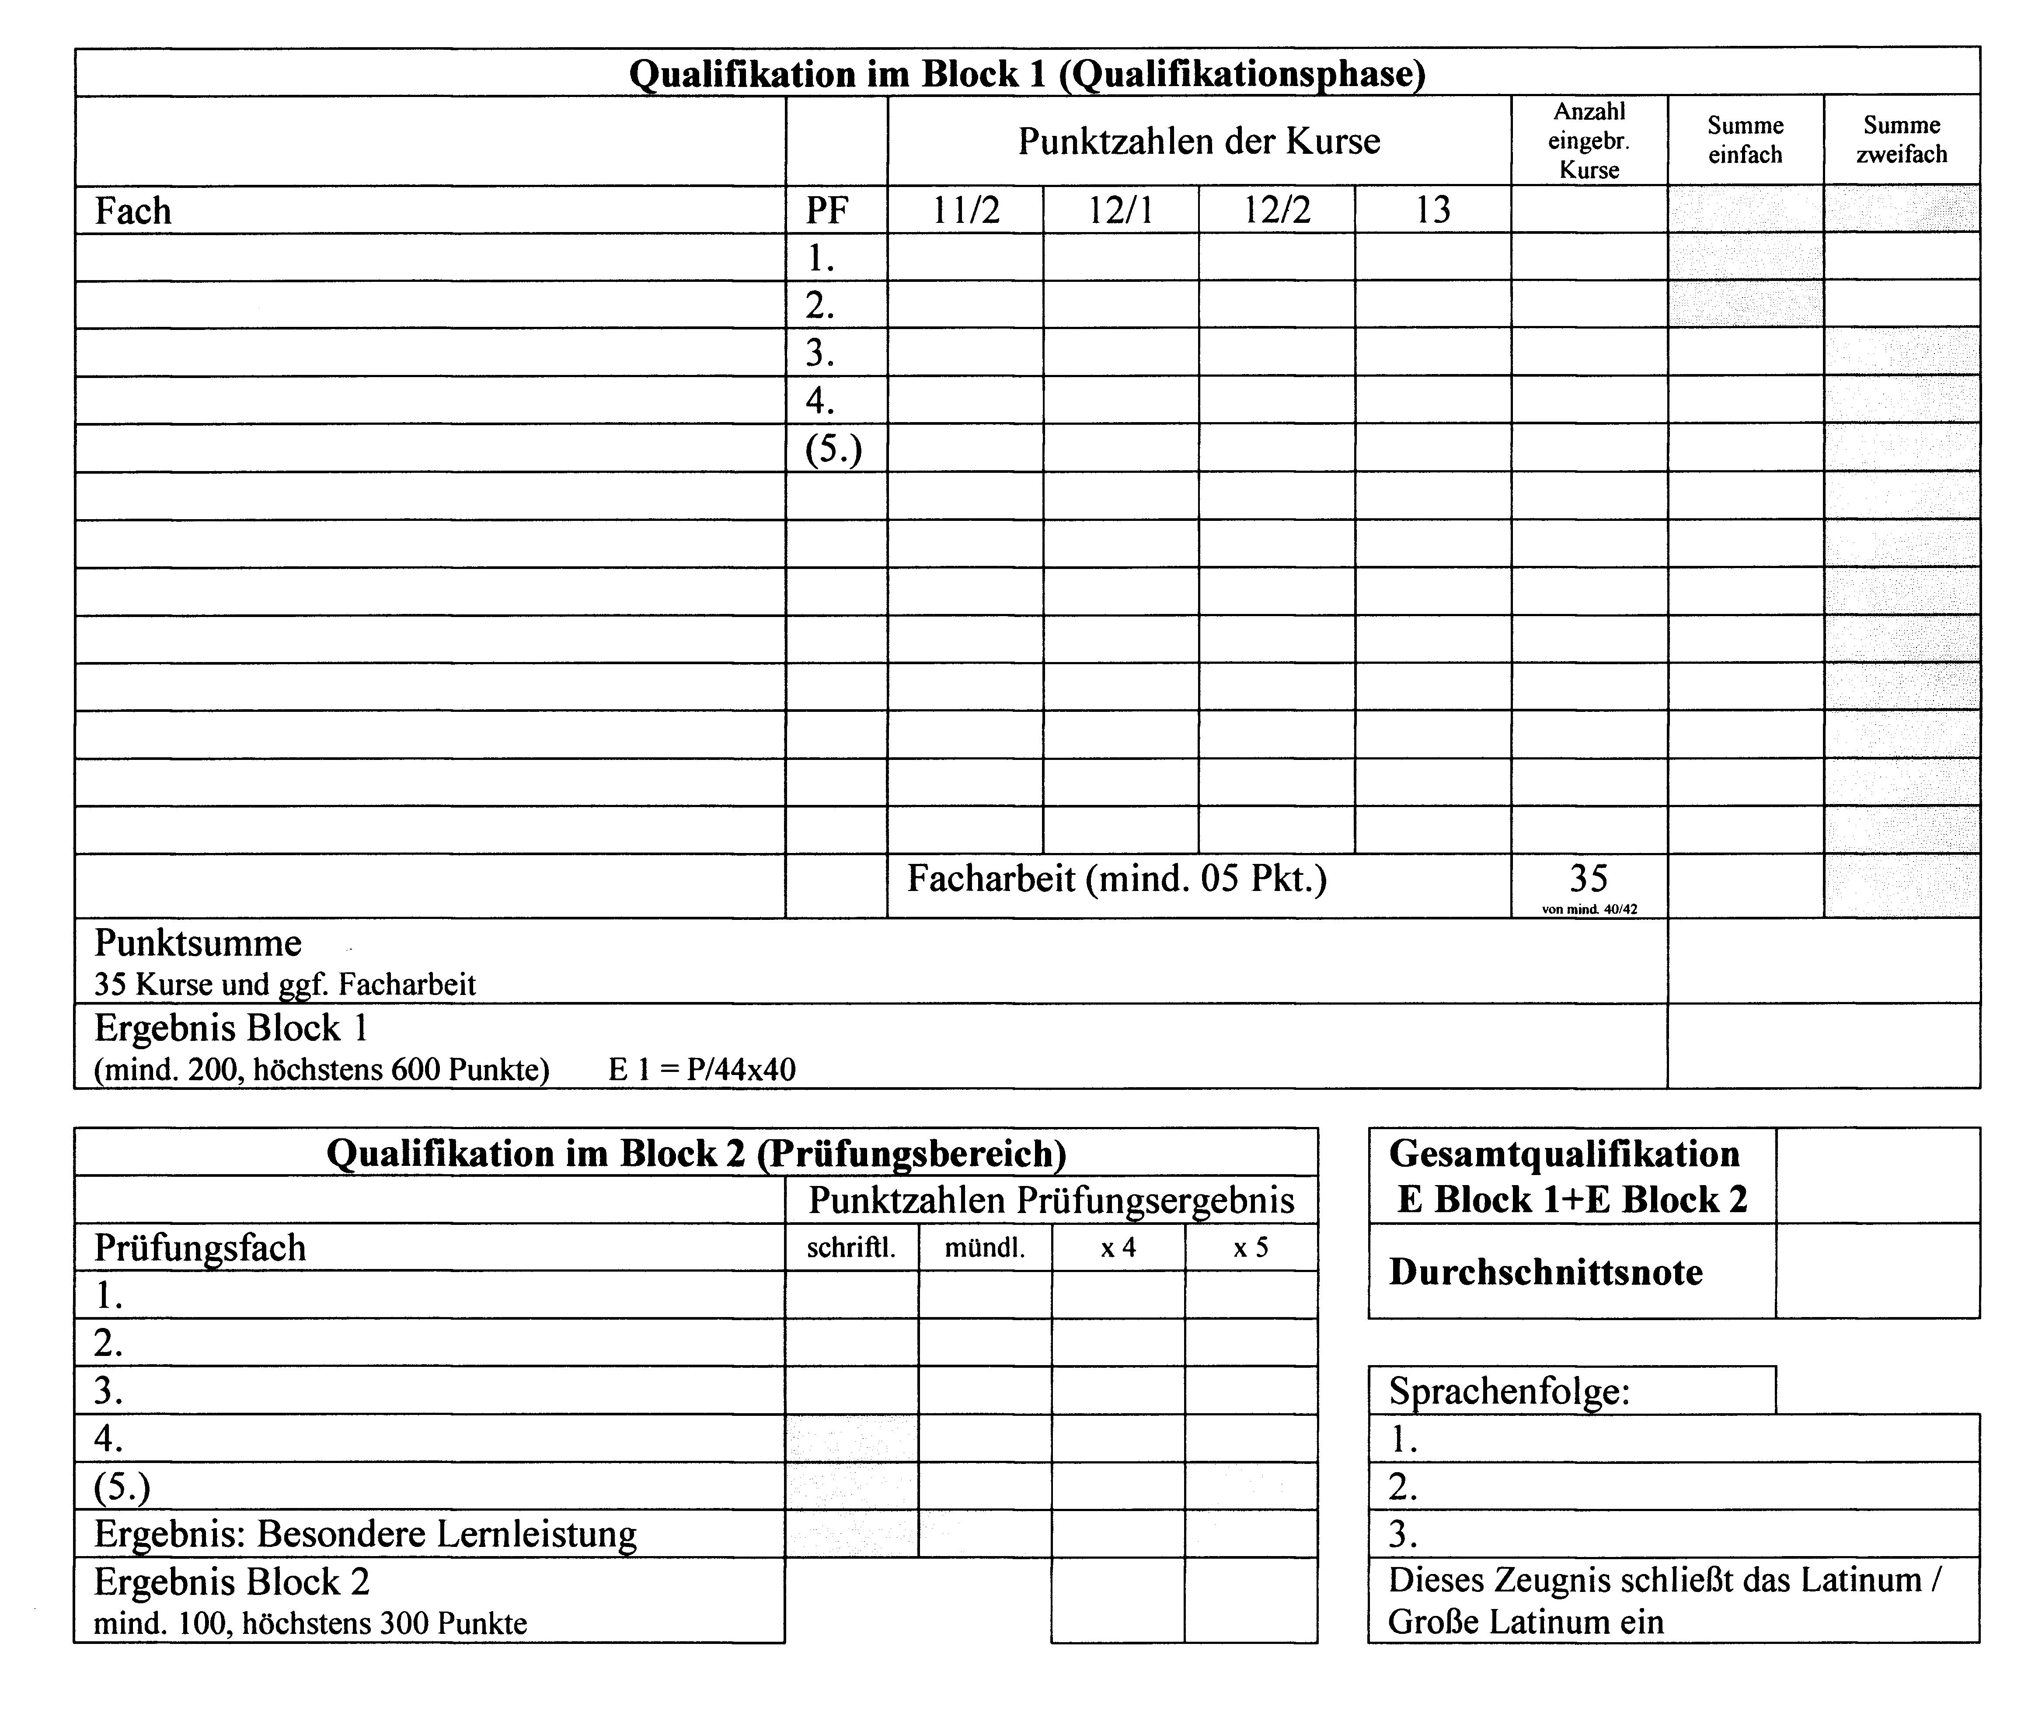
IGS Kastellaun
Gesamtschule mit gymnasialer Oberstufe
Zusammenstellung der Benotung
⅔
⅓

Slide 23
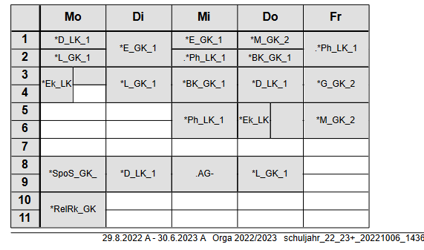
Stundenplan kompakt und Anfängersprache 5 stündig

Slide 24
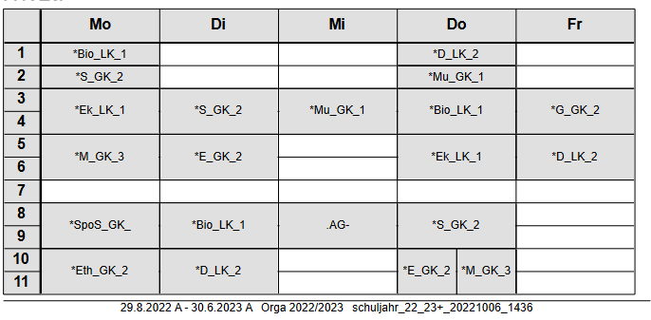
Stundenplan mit Freistunden ohne Anfängersprache

Slide 25
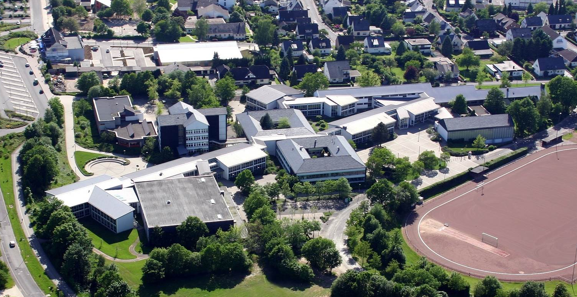
Individuelle Vorteile
der IGS Kastellaun

Slide 26
IGS Kastellaun
Gesamtschule mit gymnasialer Oberstufe
W -LAN

Slide 27
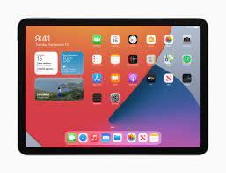
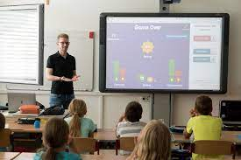
Modernste technische Ausstattung:
IGS Kastellaun
Gesamtschule mit gymnasialer Oberstufe
Smartboards
Laptops
Ipads

Slide 28
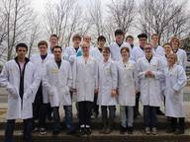
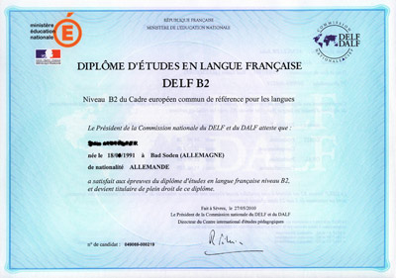
IGS Kastellaun
Gesamtschule mit gymnasialer Oberstufe
Exkursionen - Unterricht an Universitäten
Delf Diplome

Slide 29
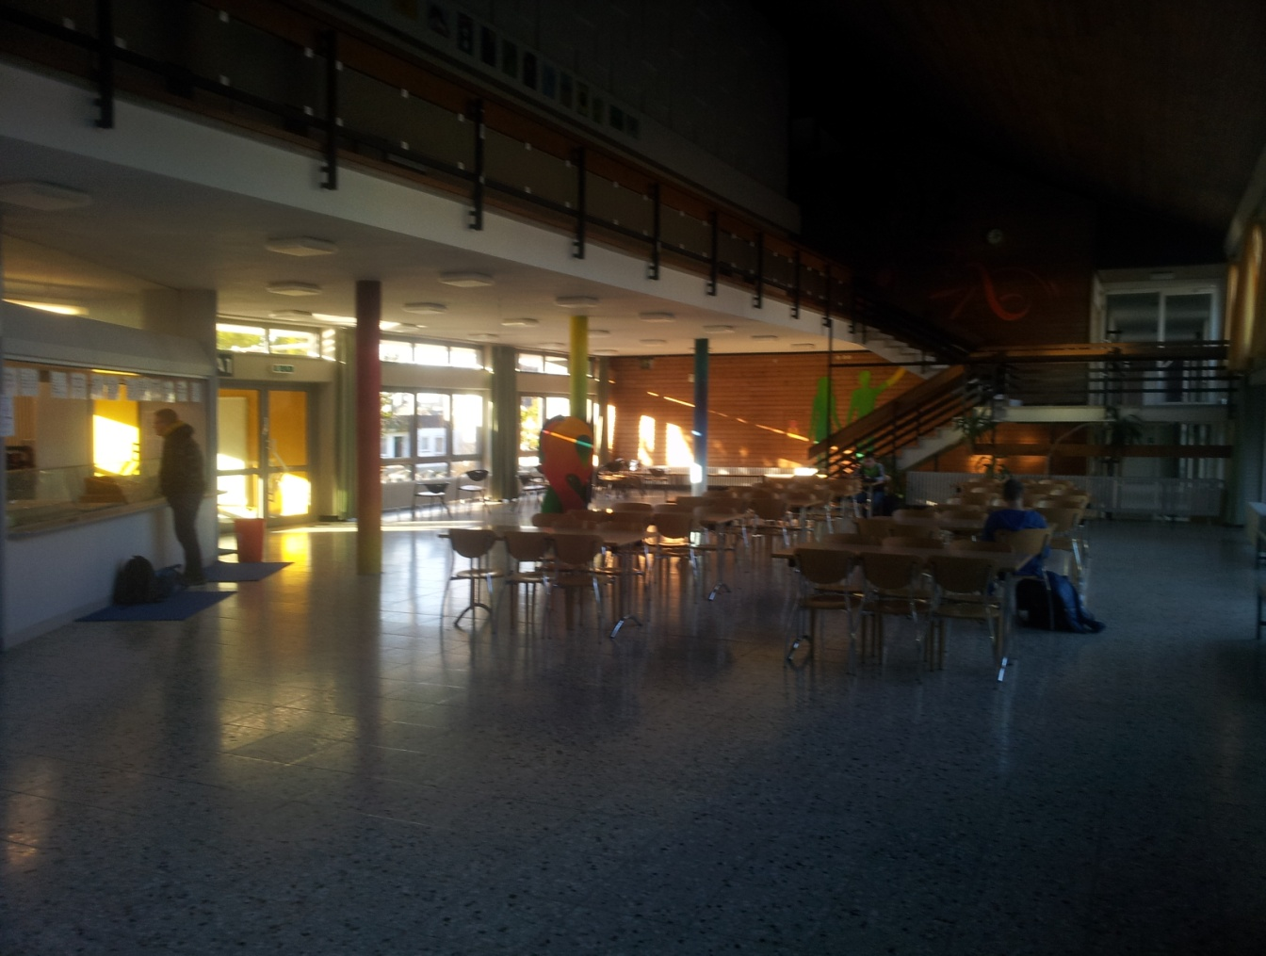
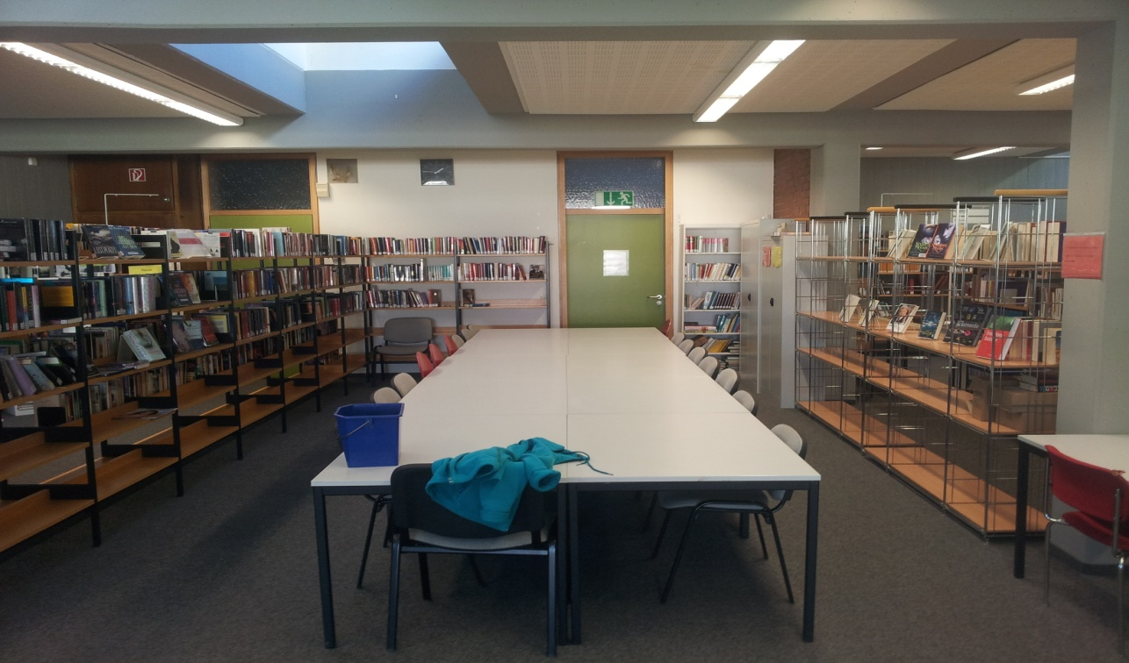
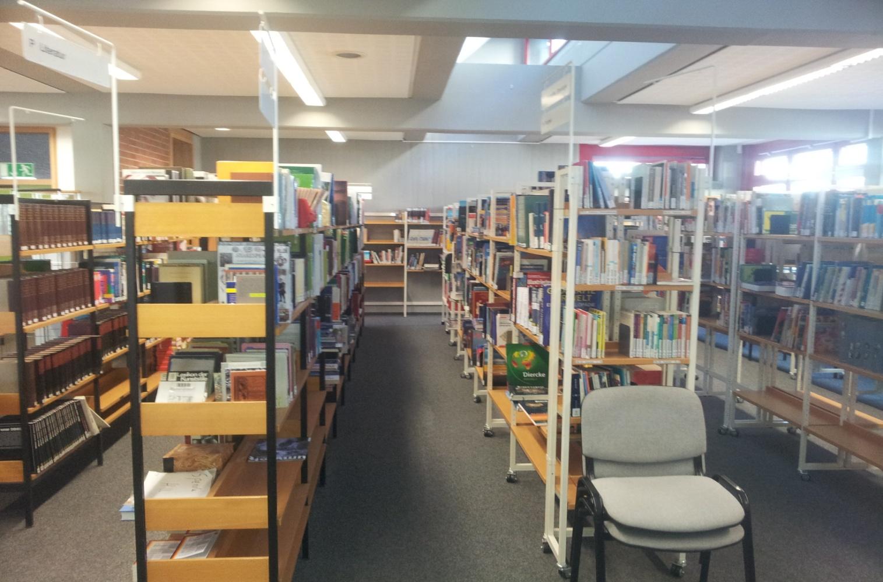
IGS Kastellaun
Gesamtschule mit gymnasialer Oberstufe
Bibliothek und Cafeteria

Slide 30
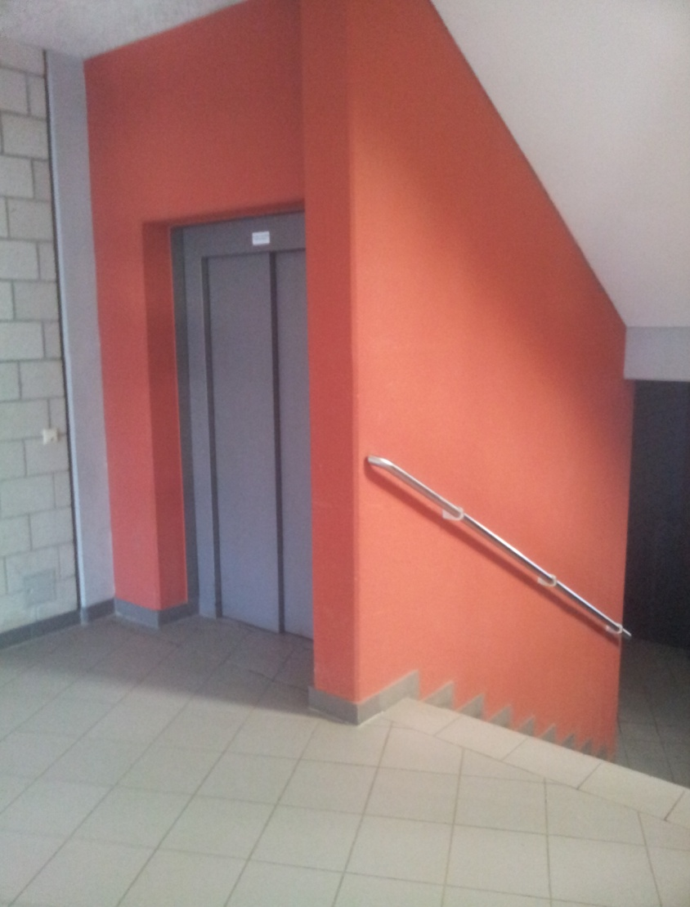
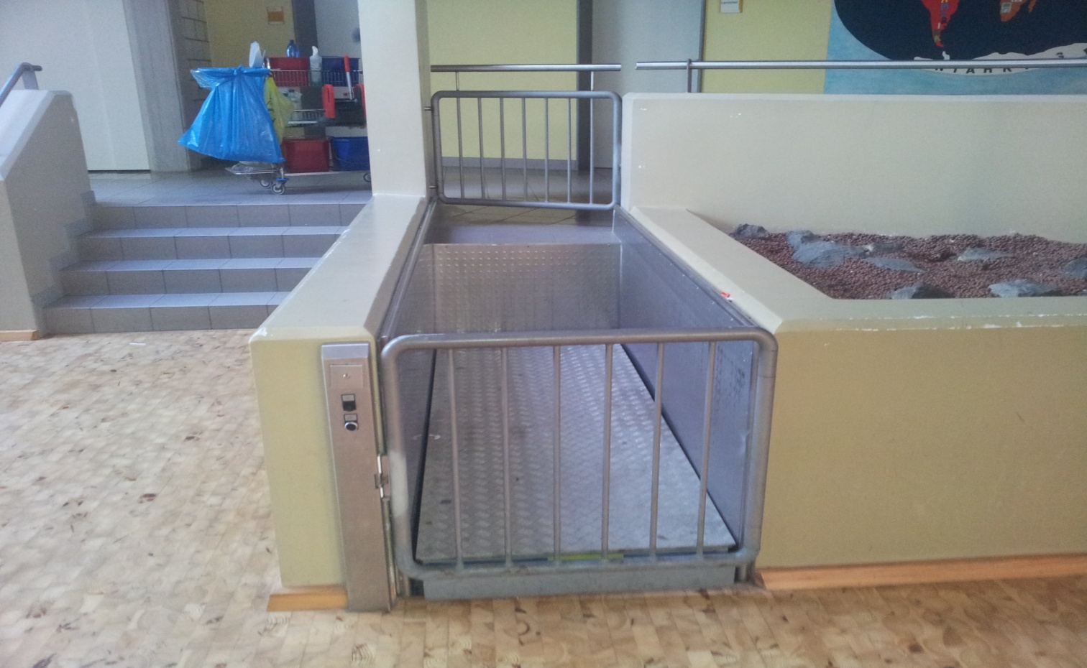
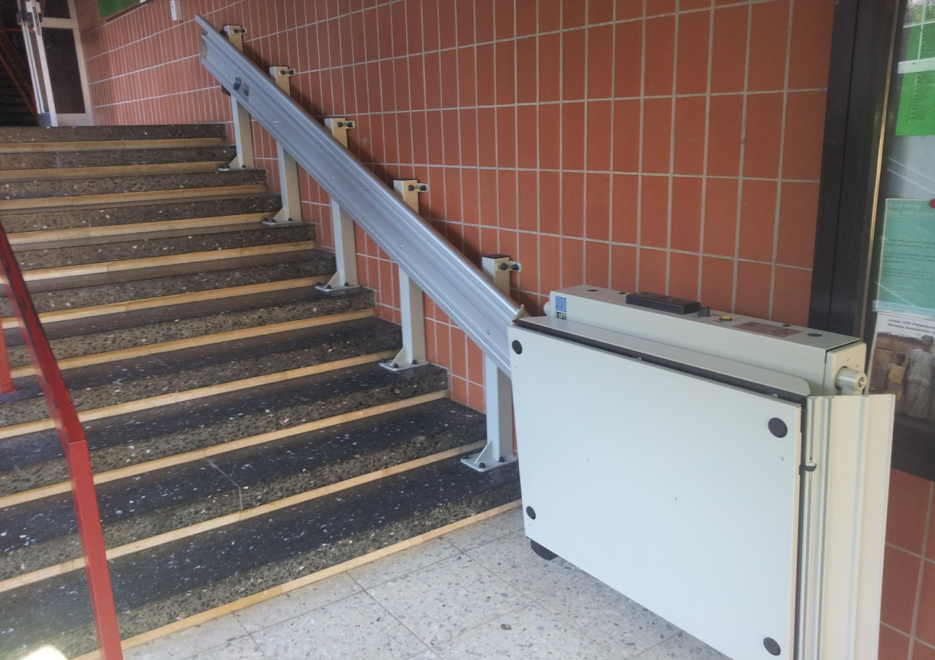
IGS Kastellaun
Gesamtschule mit gymnasialer Oberstufe
Barrierefreiheit

Slide 31
IGS Kastellaun
Gesamtschule mit gymnasialer Oberstufe
Sport-LK

Slide 32
IGS Kastellaun
Gesamtschule mit gymnasialer Oberstufe
Sport-LK
Ski Exkursion in Stufe 11

Slide 33
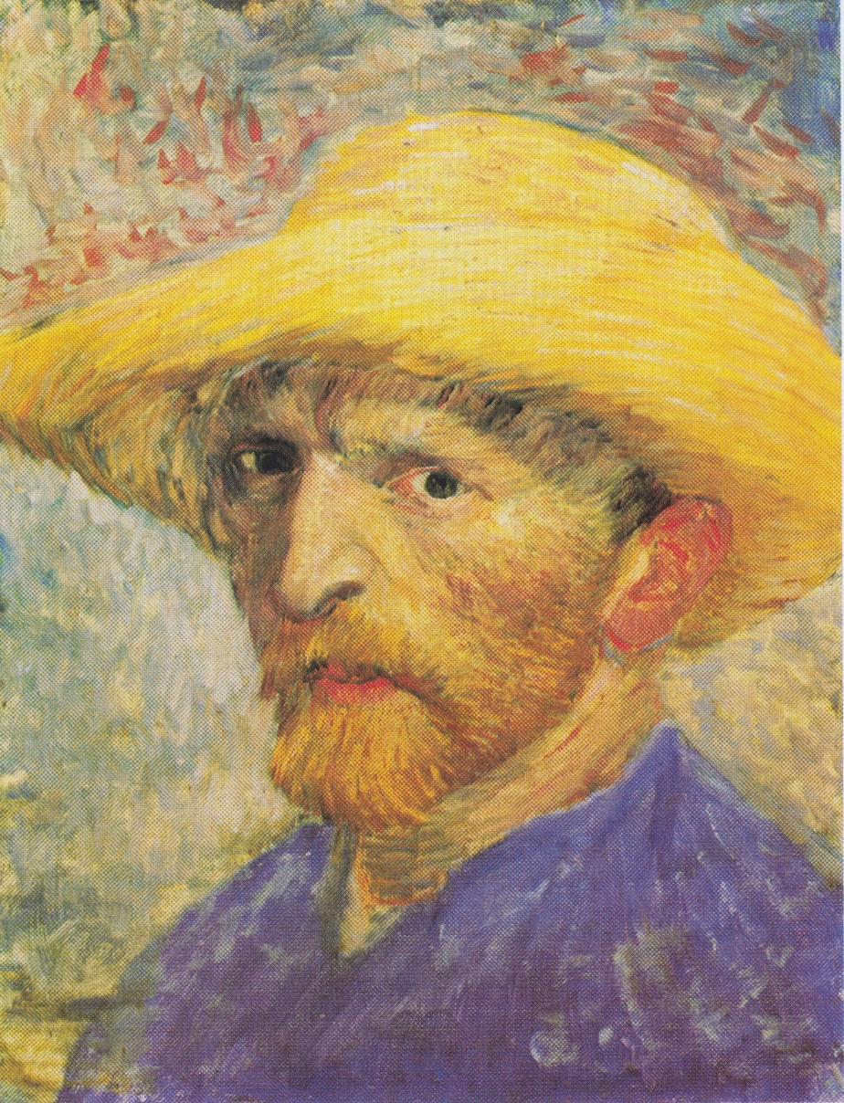
IGS Kastellaun
Gesamtschule mit gymnasialer Oberstufe
LK Bildende Kunst

Slide 34
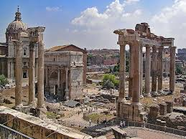
IGS Kastellaun
Gesamtschule mit gymnasialer Oberstufe
Leistungskurs Latein

Slide 35
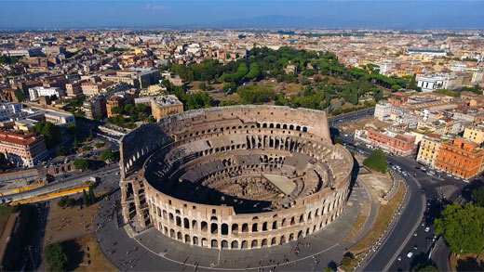
IGS Kastellaun
Gesamtschule mit gymnasialer Oberstufe
Grundkurs Latein für Anfänger

Slide 36
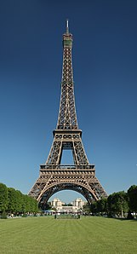
IGS Kastellaun
Gesamtschule mit gymnasialer Oberstufe
Grundkurs Französisch für Anfänger

Slide 37
IGS Kastellaun
Gesamtschule mit gymnasialer Oberstufe
Leistungskurs Französisch
oder
Grundkurs Französisch!

Slide 38
Bisherige Fahrtenziele
Irland
Neapel
Gardasee
Spanien
Provence
ROM
Schottland
Wien
Den Haag
Normandie

Slide 39
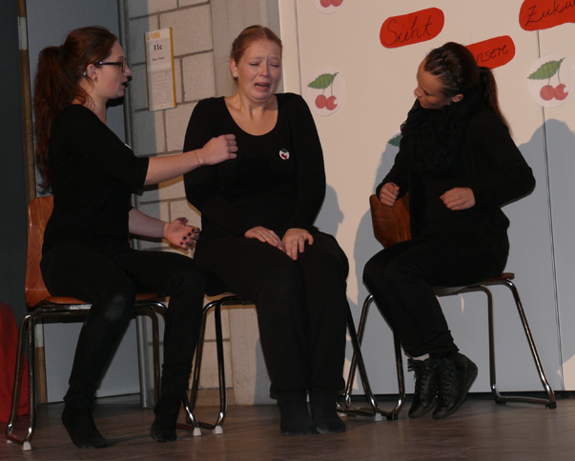
IGS Kastellaun
Gesamtschule mit gymnasialer Oberstufe
Grundkurs
Darstellendes Spiel (DS)
künstlerisches Fach
Alternative zu Musik und Kunst
Verknüpfungen von Musik, Kunst und Schauspiel
Theateraufführungen

Slide 40
IGS Kastellaun
Gesamtschule mit gymnasialer Oberstufe
Schulklima
getrennte „Heimatbereiche“
gutes Verhältnis zwischen Schülern und Lehrern
Integrationstag MSS 11
Knüpfen von neuen Kontakten
mit Schülern, auch von anderen Schulen
MSS-Partys

Slide 41
IGS Kastellaun
Gesamtschule mit gymnasialer Oberstufe
Methodenkompetenz
fächerübergreifend Möglichkeit zur Erarbeitung neuer Lern- und Arbeitsmethoden
Förderung durch das Bildungsministerium
Zertifikat

Slide 42
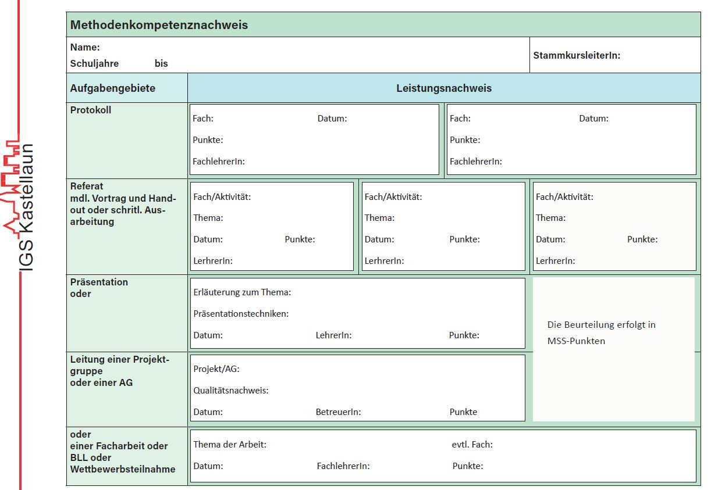
Methodenkompetenz
IGS Kastellaun
Gesamtschule mit gymnasialer Oberstufe
2
3
1
1

Slide 43
IGS Kastellaun
Gesamtschule mit gymnasialer Oberstufe
Berufsvorbereitung
regelmäßige, stammkursübergreifende Informationen
persönliche Berufsberatung durch Vertreter der Bundesagentur für Arbeit
POTENTIALANALYSE
Schülerpraktikum während der letzten Januarwoche im Schuljahr 12.1

Slide 44
Studien- und Berufsorientierung IGS Kastellaun
Dokumentation

Slide 45
IGS Kastellaun
Gesamtschule mit gymnasialer Oberstufe
Wir bedanken uns für Ihre Aufmerksamkeit
Vielen Dank!
Viel Erfolg!

